Slide 1
电磁感应（3）
本章主要内容：
一、法拉第电磁感应定律。
二、感应电动势（动生、感生）的计算。
三、“法”定律的应用：自感和互感。
四、磁场的能量。

Slide 2
电磁感应（3-1）
本课时主要内容
一、法拉第电磁感应定律及楞次定律
二、动生电动势的计算

Slide 3
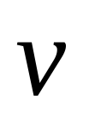
法拉第电磁感应定律
一、电磁感应现象
N
S
R
（1）磁铁与线圈相对运动时线圈中产生电流
（2）线圈中电流变化时另一线圈中产生电流

Slide 4
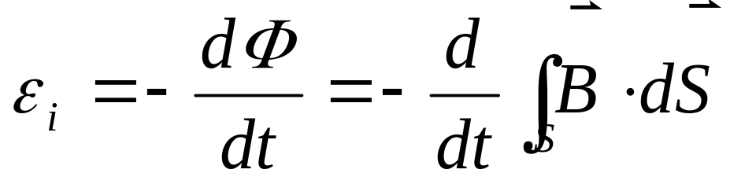
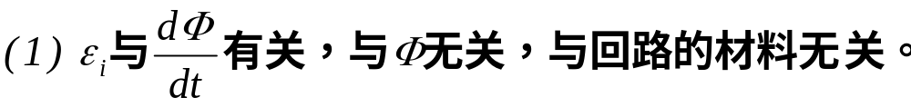
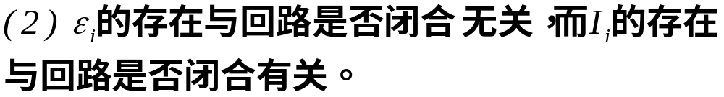
法 拉 第 电 磁 感 应 定 律
二、电磁感应定律
几点说明：

Slide 5
法 拉 第 电 磁 感 应 定 律
几点说明：
“—”号反映感应电动势的方向与磁通量变化之间的关系。
楞次定律（1833年）： 感应电动势产生的感应电流的方向，总是使感应电流的磁场通过回路的磁通量阻碍原磁通量的变化。

Slide 6
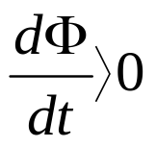
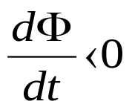
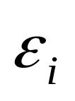
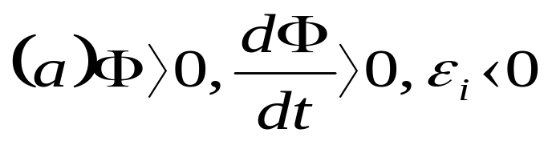
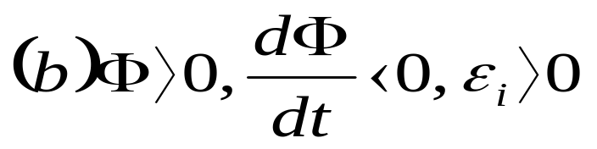
法 拉 第 电 磁 感 应 定 律
几点说明：
L 的绕行方向
L 的绕行方向
规定：与绕行方向成右手螺旋关系的磁通量为正，反之为负。

Slide 7
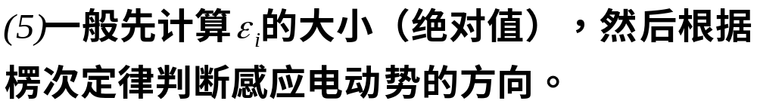
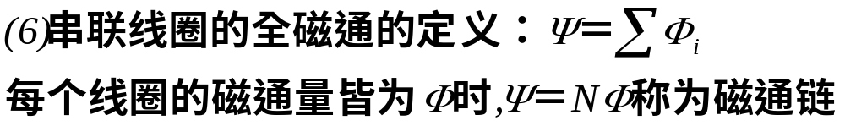
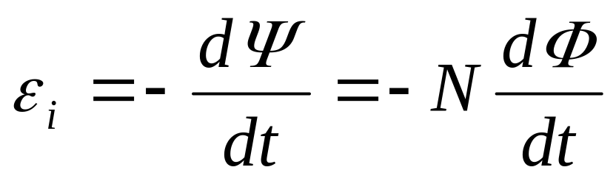
法 拉 第 电 磁 感 应 定 律
几点说明：

Slide 8
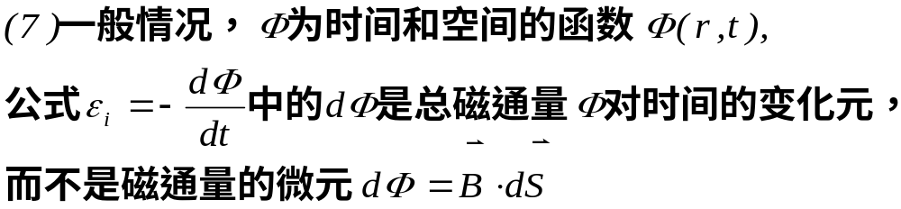
法 拉 第 电 磁 感 应 定 律
几点说明：
先求总的磁通量Φ，再对时间求导。

Slide 9
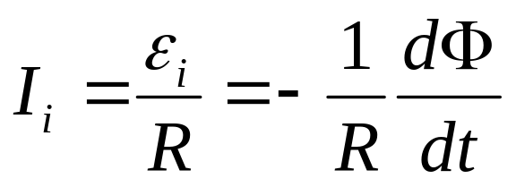
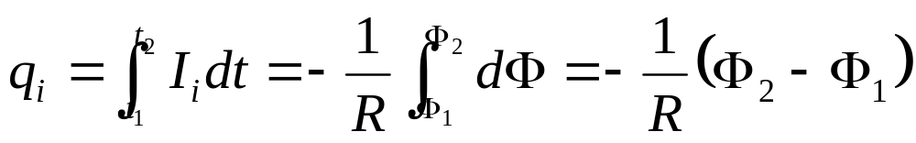
法 拉 第 电 磁 感 应 定 律
几点说明：
如果闭合回路中电阻为R，
则回路中的感应电流为：
感应电量与回路中磁通量的变化量有关，而与磁通量变化的快慢无关。

Slide 10
“法”律与动生电动势的关系
提问（1）ε＝BLV的适用范围？
（2）动生电动势的机理？
（3）动生电动势的一般表达式？

Slide 11

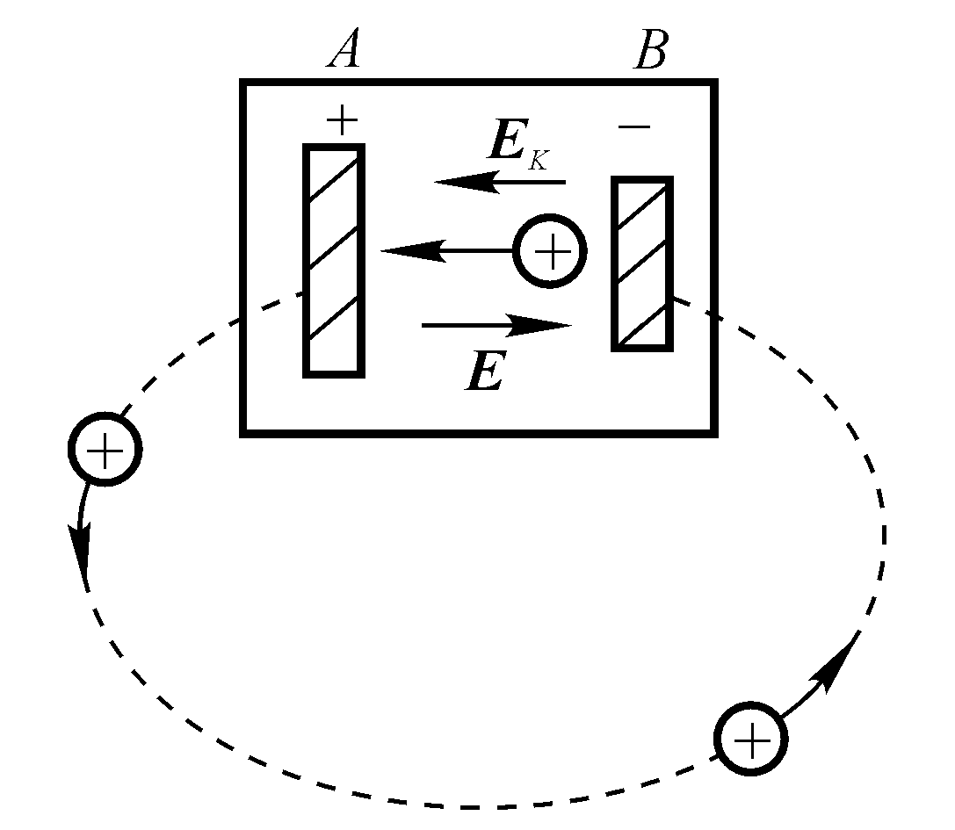
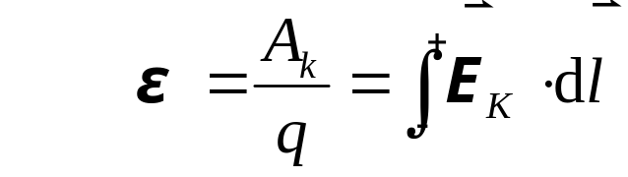
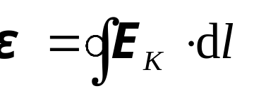
一、 动生电动势的机理
非常类似于水泵抽水！

Slide 12


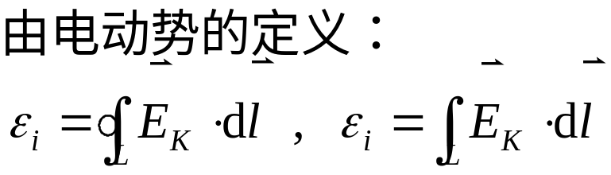




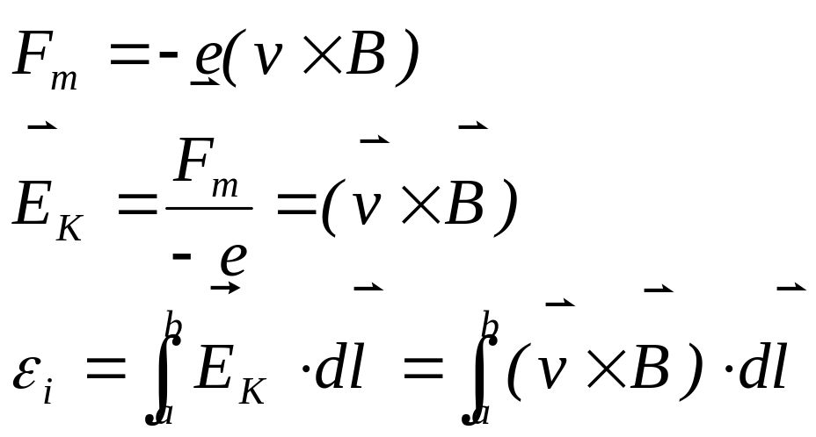
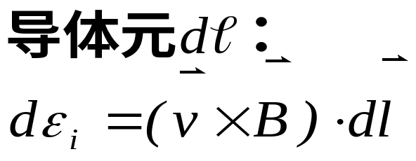
“法”律与动生电动势的关系
一、 动生电动势的机理
产生动生电动势的非静电力是洛伦兹力

Slide 13
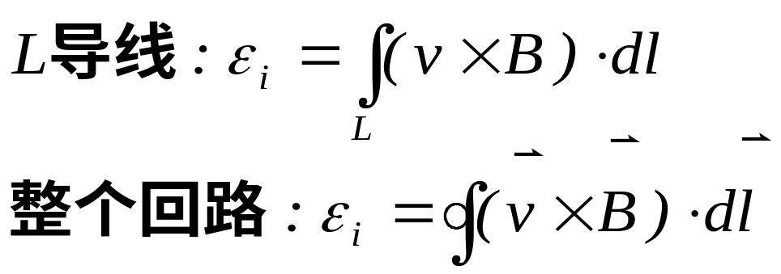
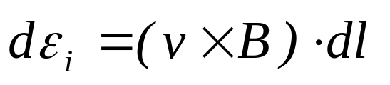
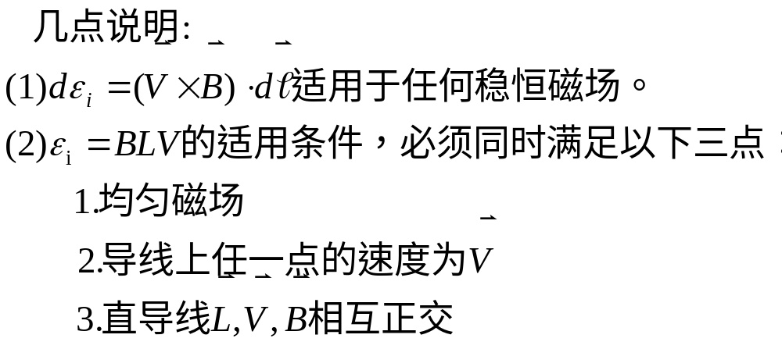
“法”律与动生电动势的关系
二、动生电动势的一般表达式
‘

Slide 14


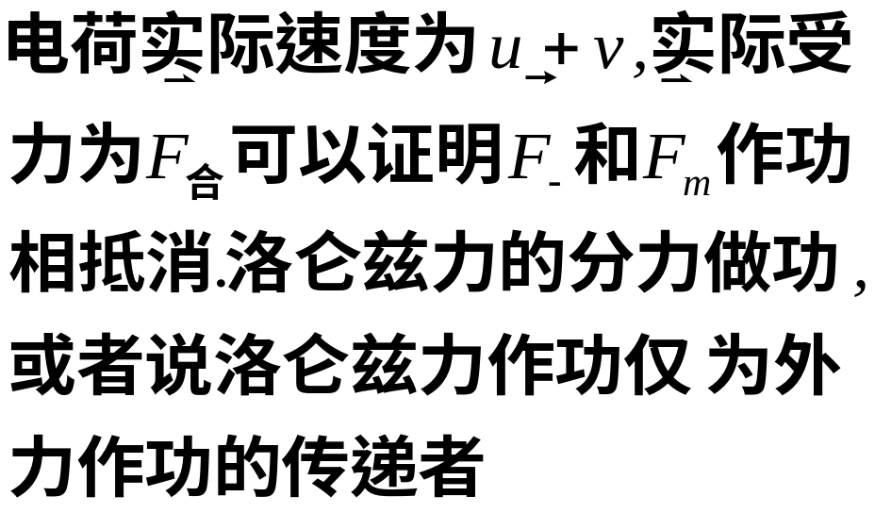


“法”律与动生电动势的关系
几点说明：
(3)洛化兹力作功问题讨论

Slide 15
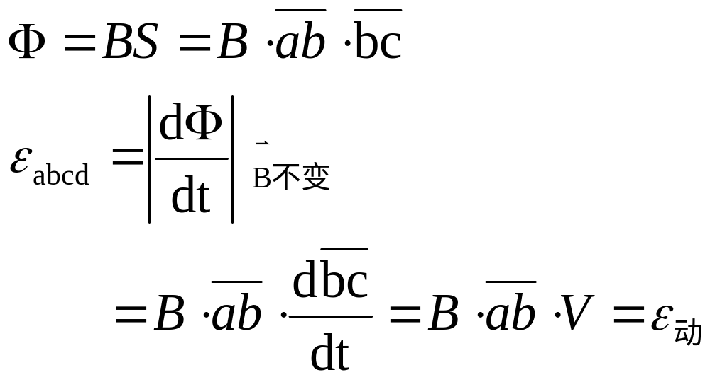
三、可以证明
当B不随时间变时，感应电动势就等于动生电动势
“法”律与动生电动势的关系
c
b
验证：
‘
d
a

Slide 16
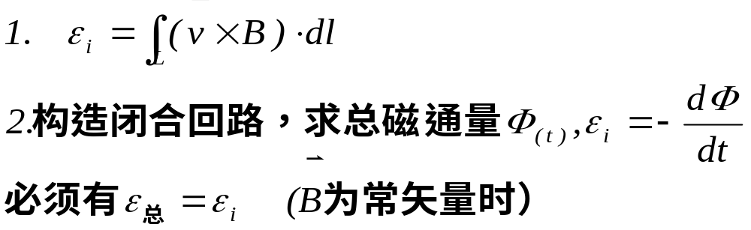
四、动生电动势的计算
“法”律与动生电动势的关系
计算动生电动势的两种方法：

Slide 17

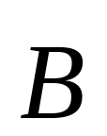




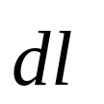
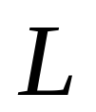
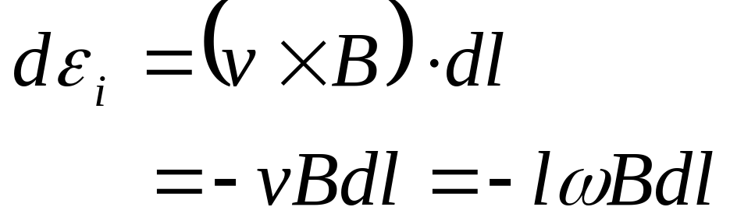


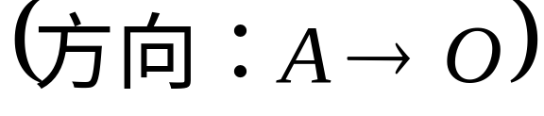
例一 如图，铜棒 OA 长为 L，在方向垂直于屏幕内的磁场 中，沿逆时针方向绕 O 轴转动，角速度为ω，求铜棒中的动生电动势。若是半径为 R 的铜盘绕 O 轴转动，则盘心 O 点和铜盘边缘之间的电势差为多少？
解法一：在铜棒上任取一小段 dl , 其产生的动生电动势为

Slide 18
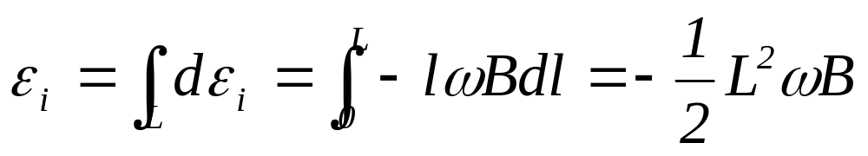
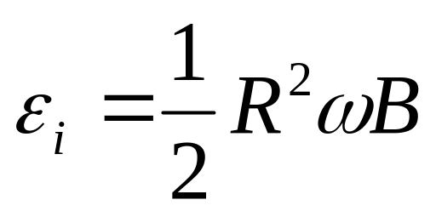
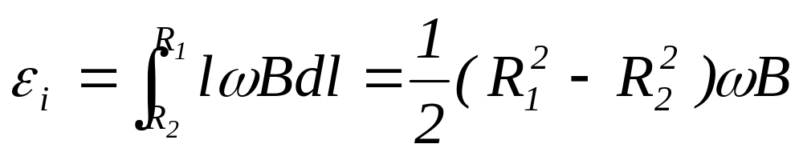
整个铜棒产生的动生电动势为
（O点电势高）
（1）若为铜盘，则动生电动势仍为
（2）若轴的半径为R₂，盘的半径为R₁ ，则动生电动势为：

Slide 19
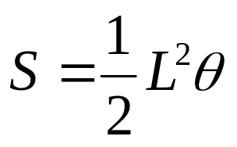
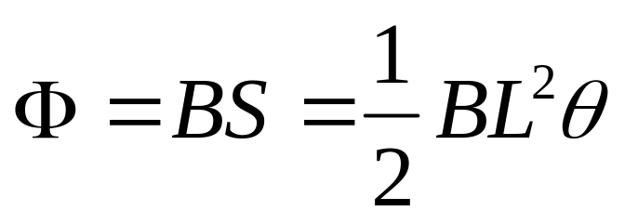

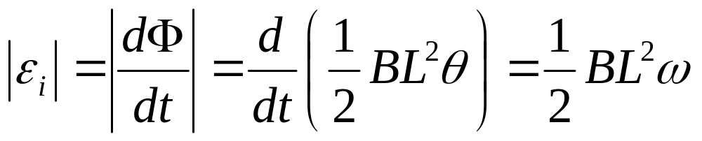
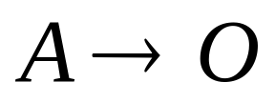
解法二：取扇形面积OCA，其面积为：
穿过它的磁通量为
由法拉第电磁感应定律，得
由楞次定律得动生电动势的方向为：逆时针即

Slide 20
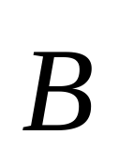


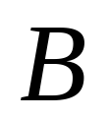
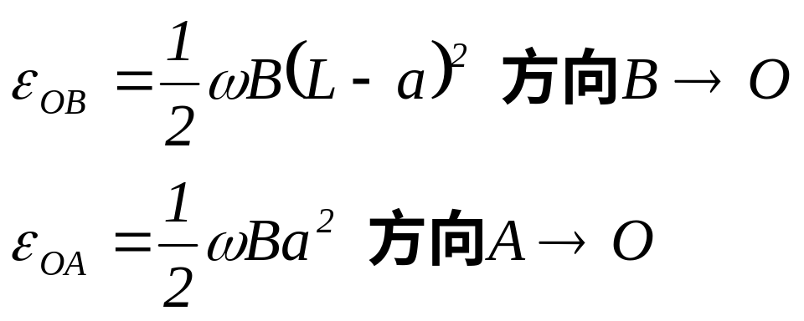

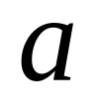
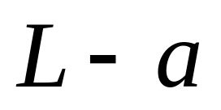
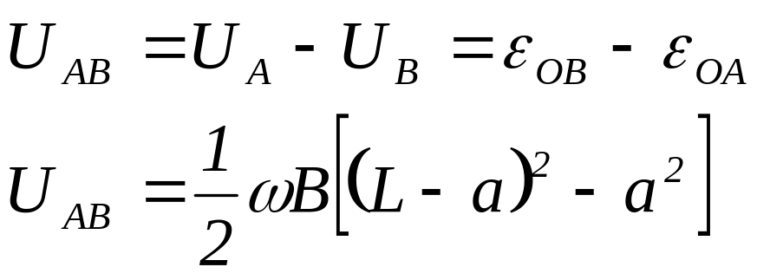

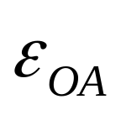
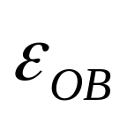

若铜棒绕如图的 O 点转动，那么 A、B 两点的电势差U_{AB}

Slide 21





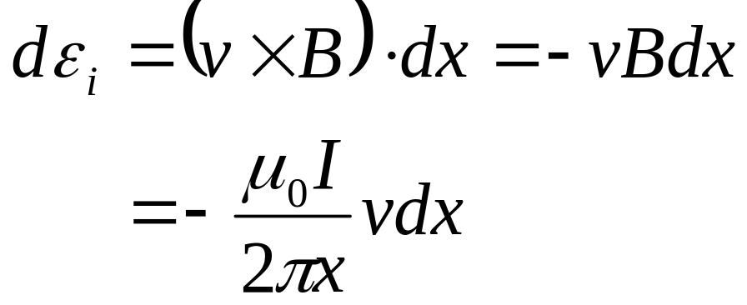




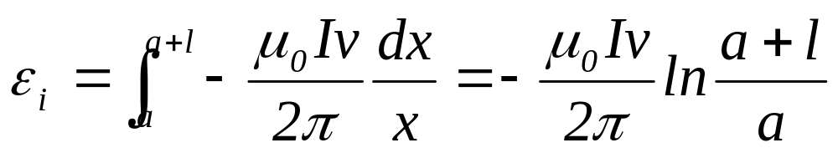

例二 如图，一长直导线中通有电流 I ，有一长为 l 的金属棒AB与导线垂直共面。当棒 AB 以速度 v 平行于长直导线匀速运动时，求棒 AB 产生的动生电动势。已知棒的一端到导线的垂直距离为 a。
解：在金属棒 AB上任取 dx

Slide 22

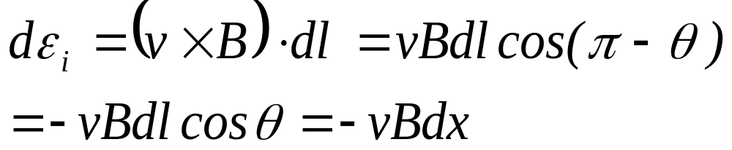








若金属棒与水平方向成θ角，其产生的电动势大小为
‘

Slide 23








【例三】有一根导线ab，弯成半径为R的半圆形，如它在均匀磁场B中，以直径ab为轴作匀角速转动，设角速度为ω，求当半圆形导线所在平面和磁场平行时，ab两端的动生电动势。

Slide 24
作业：14－3 14－5 14－6 14－7

Slide 25
电磁感应（3-2）
本课时主要内容
一、涡旋电场的产生条件及特点
二、感生电动势的计算

Slide 26
“法”律与感生电动势的关系
思考（1）感生电动势? 机理？
（2）感应、感生、动生电动势的区别？
（3）感生电动势的计算？

Slide 27
1. 感生电动势的机理
当磁通曲积S不变，由于磁场随时间变化而引起磁通量的变化产生的感应电动势为感生电动势。
Maxwell的假设：变化的磁场总是在其周围激发感生电场或涡旋电场。
产生感生电动势的非静电力为感生电场力或涡旋电场力.

Slide 28




涡旋电场的性质（与静电场相比较）
1. 在激发电场，对电场中电荷产生力的作用上是一致的
2. 涡旋电场的电场线是闭合曲线，故涡旋电场不是保守力场，没有电势的概念

Slide 29




2. 感生电动势的计算
（1）磁场具有对称性，导体不闭合
（2）导体闭合（或可加辅助线使其闭合）

Slide 30






例一 如图，有一局限在半径为 R 的圆柱形空间的均匀磁场，方向垂直屏幕向里，磁场的变化率 为常数且小于零， 求距圆柱轴为 r 处 P 点（0＜r ＜∞）的感生电场场强。
解：由对称性分析， 线 为一系列同心圆。作半径为 r 的圆形回路 L 沿顺时针方向，L 所包围的 S 的法线垂直屏幕向内，则

Slide 31


（1）0＜ r ≤R ，P 点在圆柱内，有

Slide 32





（2）r＞R， P点在圆柱外，同理有
方向为顺时针

Slide 33










例二 在半径为 R 的圆柱形体内存在均匀磁场，且 ，有一长为 l 的金属棒放在磁场中，位置如图所示。求棒两端的感生电动势。
解一：回路 正向为aoba ，顺时针方向，由于
方向为：a→b 或V_{b}>Va

Slide 34







解二：积分法：在棒上任取 ，
由于
所以
方向为：a→b

Slide 35




感应、感生、动生电动势的关系
1.线圈:
2.线段:

Slide 36



涡旋场的应用（自学）
（1）电子感应加速器
（2）涡旋电流
热效应：高频加热炉，电磁灶。
机械效应：电磁阻尼，电磁驱动（磁性车速表）。
趋肤效应。
在交流电路中，随着频率的增大，由于涡电流的出现，会使电流趋向导线表面，这一现象称为趋肤效应。

Slide 37













【例题】 如有一根长为2R的导体棒，以速度v横扫过磁场，磁场在均匀地增强，如图所示，试求图示位置EF上的感应电动势。
解:
方向:?

Slide 38

作业：
14-9
14-11
14-15
14-17

Slide 39
电磁感应（3-3）
本课时主要内容：
一、 “法”律的应用：自感、互感。
二、 磁场的能量。

Slide 40
“法”律的应用：自感。
当通过回路中电流发生变化（设回路的形状、大小位置及周围磁介质不变），引起穿过自身回路的磁通量发生变化，从而在回路自身产生感生电动势的现象称为自感现象。所产生的感生电动势称为自感电动势。
L －取决于线圈形状、大小、位置、匝数和周围磁介质极其分布。与电流无关。

Slide 41



由法拉第电磁感应定律：
电流变化
回路变化
若L = 常数
即
则有

Slide 42


ε_{L}总是阻碍回路本身电流变化。且 L 越大，电流越不易改变—— L 是回路电磁惯量的量度。

Slide 43

自感的计算（步骤）
确定线圈内的磁场分布
求线圈的全磁通
设线圈电流 I
计算 L 的方法之一

Slide 44




例一 计算长直螺线管的自感系数。设螺线管长为 l，截面积为 S，单位 长度上的匝数为 n。管内充满磁导率为μ的均匀介质。
解：设长直螺线管内通有电流 I，管内
通过螺线管的全磁通为
则长直螺线管的自感系数为
提高 L 的有效途径：

Slide 45








例二 一截面积为长方形的环式螺线管。其尺寸如图所示，共有 N 匝，求此螺线管的自感系数。
解：由安培环路定律得

Slide 46


穿过螺线管截面的磁通量为
所以有

Slide 47
自学
223-224页例14.8 14.9 L的计算.
说明224页R-L电路的增长和衰减过程.

Slide 48







“法”律的应用：互感。
由于一个载流回路中电流变化引起邻近另一回路中产生感生电动势的现象称为互感现象。所产生的电动势称为互感电动势。

Slide 49


（一） 当回路的几何形状、相对位置及周围介质的磁导率分布不变时：由毕奥——萨伐尔定律：
可证明（详见232页例14.12）：
M ——互感系数（互感）——与两个耦合回路的形状、大小、匝数、相对位置及周围磁介质的磁导率有关。

Slide 50



（二）由法拉第电磁感应定律：

Slide 51


（三）M 的单位（SI）：
（四）M 的计算
1先在容易求出磁场分布的线圈中，假设通有电流I；
2. 求出相应的磁场分布；
3.在另一个容易计算磁通量的回路中求互感磁通量；
4.用上述公式求出M（I一定消去）。

Slide 52








例一 两个长度均为 l 的共轴空心长直螺线管，外管半径R₁，匝数N₁，自感系数L₁；内管半径R₂，匝数N₂，自感系数L₂。求它们的互感系数 M及与 L₁ ，L₂的关系。
解：设外管通以电流I₁ ，则管内磁感应强度为
穿过内管的全磁通为

Slide 53



所以
由于
所以

Slide 54



问：若设内管通以电流I₂ ，则同理可得：
一般情况：
K —耦合系数

Slide 55






例二 如图（a），在磁导率为μ的均匀无限大的磁介质中，有一无限长直导线，与一边长分别为 b 和 l 的矩形线圈在同一平面内，直导线与矩形线圈的一边相距为 a ，求它们的互感系数。若长直导线与矩形线圈按图（b）放置，互感系数又为多少？
解：穿过矩形线圈的磁通量为
由互感系数定义得
（a）

Slide 56



对如图所示情况，则有
互感系数为
（b）
互感系数与形状、介质磁导率及相对位置有关。

Slide 57







磁场的能量
R
εidt是dt时间内电源提供的能量。 i²Rdt是dt时间内电阻消耗的能量。
LidI是dt时间内电源反抗自感电动势做的功。
由功能原理得
当 L 不变时，有
——L，I 的线圈的磁场能量公式

Slide 58


磁场的能量、磁场能量密度
以长直螺线管为例：通以电流 I，管内磁场及自感为
代入
得

Slide 59

管内磁场均匀，得磁场能量密度为
——普遍适用
在任何磁场中，某点的磁场能量密度，只与该点的磁感应强度和介质有关，是空间位置的点函数（变化场与 t 也有关）。磁能定域在场中。

Slide 60



均匀磁场：
非均匀磁场：
（V为磁场不为零的空间）

Slide 61




例一 一根半径为 r₀ 的铜导线，包一层厚为 d，磁导率为μ的介质，介质外面是导体，它们组成同轴电缆。求低频下此电缆单位长度的自感系数和磁场能量。
μ
解：低频：I 沿轴均匀体分布

Slide 62



μ

Slide 63


——计算 L的方法之二

Slide 64
作业：
14-21 14-23 14-25 14-26

Slide 65








【例】在相距为2a的两根无限长平行导线之间，有一半径为a的导线圆环与两者相切并绝缘，求导线圆环与两长直导线之间的互感系数。

Slide 66












例 计算低速运动电子的磁场能。假定电子为半径 R₀的空心球，电荷分布于其表面。
解：电子在空间产生的磁感应强度大小为
dV
取体积元

Slide 67

磁场能为

